Slide 1
Rust 2023
clase 2

Slide 2
Temario
Estructuras de control
Funciones
Borrowing
Ownership
Lifetime

Slide 3
Estructuras de control

Slide 4
Estructuras de control: if, if-else
if condicion_booleana {
//hace algo porque condicion_booleana es true
}
if condicion_booleana {
//hace algo porque la condicion_booleana es true
}else{
// hace algo porque la condicion_booleana es false
}

Slide 5
Estructuras de control: if-else if
if condicion_booleana {
//hace algo porque la condicion_booleana es true
}else if otra_condicion{
// hace algo porque otra_condicion es true
}else{
//hace algo porque otra_condicion y condicion_boleana son false
}

Slide 6
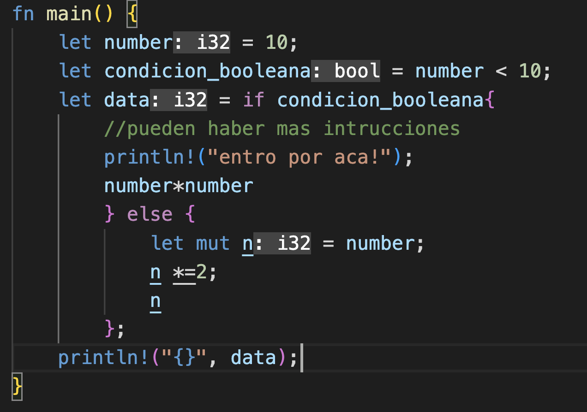
Estructuras de control: if con declaración let
let data = if condicion_booleana{ 20 } else { 0};

Slide 7
Estructuras de control: match
la forma de match es la siguiente:
match algun_valor {
patron_que_cumple_algun_valor => //hace algo porque lo cumple,
otro_patron => //hace algo porque lo cumple,
}
patrón puede ser:literals, destructured arrays, enums, structs, tuples, variables, wildcards, placeholders

Slide 8
Estructuras de control: match(con variables)
let number = 10;
match number {
3 => println!("es tres o hace algo porque es 3"),
7 => println!("es siete o hace algo porque es 7"),
other => println!("hace algo porque porque no es 3 ni 7"),
}

Slide 9
Estructuras de control: match(variables-placeholder)
let number = 10;
match number {
3 => println!("es tres o hace algo porque es 3"),
7 => println!("es siete o hace algo porque es 7"),
_ => println!("hace algo porque porque no es 3 ni 7"),
}

Slide 10
Estructuras de control: match
let number = 10;
match number {
3 => println!("es tres o hace algo porque es 3"),
7 => println!("es siete o hace algo porque es 7"),
_ => (),
}

Slide 11
Estructuras de control: loop
fn main() {
let mut number = 10;
loop{
number+=1;
if number == 30{
break;
}
}
println!("{}", number);
}

Slide 12
Estructuras de control: loop
fn main() {
let mut number = 10;
let termina = loop{
number+=1;
if number == 30{
break true
}
};
println!("{} {}", number, termina);
}

Slide 13
Estructuras de control: loop con tag
let mut count = 0;
'counting_up: loop {
let mut remaining = 10;
loop {
if remaining == 9 {
break;
}
if count == 2 {
break 'counting_up;
}
remaining -= 1;
}
count += 1;
}
println!("End count = {count}");

Slide 14
Estructuras de control: while
let mut number = 0;
while number < 10{
println!("{number}");
number +=2;
};

Slide 15
Estructuras de control: for
let arreglo = [1, 2, 3, 4, 5];
for elemento in arreglo {
println!("el valor es: {elemento}");
}

Slide 16
Estructuras de control: for
let limite = 5;
for i in 1..limite+1 {
println!("el valor es: {i}");
}
for i in (1..limite+1).rev() {
println!("el valor es: {i}");
}

Slide 17
Funciones

Slide 18
Funciones
Como se observó estuvimos viendo una función: main. La definición de una función se realiza con la palabra reservada “fn” a continuación el nombre de la misma (snake case) y luego entre los paréntesis los argumentos. Entre las llaves el código propio del scope de la función.
fn mi_nueva_funcion(arg1: tipo, arg2: tipo, arg_n:tipo){
//codigo propio del scope de la función
}

Slide 19
Funciones
fn mi_funcion( data:i32){
println!("{data}");
}
fn mi_funcion( data:[i32; 7]){
for i in data{
println!("{i}");
}
}

Slide 20
Funciones: retornado valores
fn mi_funcion( data:i32) -> i32{
println!("{data}");
return data
}
fn mi_funcion( data:i32) -> i32{
println!("{data}");
data
}

Slide 21
Ownership y Borrowing

Slide 22
Ownership y borrowing
Para el manejo de memoria de los programas hay 2 enfoques que utilizan mucho de los lenguajes más usados:
-Tener un garbage collector que busca periódicamente memoria que no se use para limpiarla.
-Y otro enfoque donde se debe asignar y liberar memoria explícitamente.
Rust usa un tercer enfoque, la memoria se administra a través de un concepto de propiedad.
El concepto de ownership refiere a un conjunto de reglas de como Rust maneja la memoria

Slide 23
Ownership y borrowing
Estas reglas son las siguientes:
Cada valor en Rust tiene un dueño.
Solo puede haber un dueño a la vez.
Cuando el dueño queda fuera del alcance, el valor se eliminará.

Slide 24
Ownership y borrowing
Stack vs Heap:
La memoria stack es rápida, es liberada cuando se alcanza el fin del scope: aqui irán los datos de tipo de tamaño conocido en tiempo de compilación como por ej i32.
La memoria heap es flexible, tiene elevado costo en asignar y recuperar datos. Es liberada cuando no tiene dueños. Aquí irán los datos de tipo de tamaño desconocido en tiempo de compilación como ser String.

Slide 25
Ownership y borrowing
fn main() {
let s1= 10;
let s2 = s1;
println!("{}", s1);
}

Slide 26
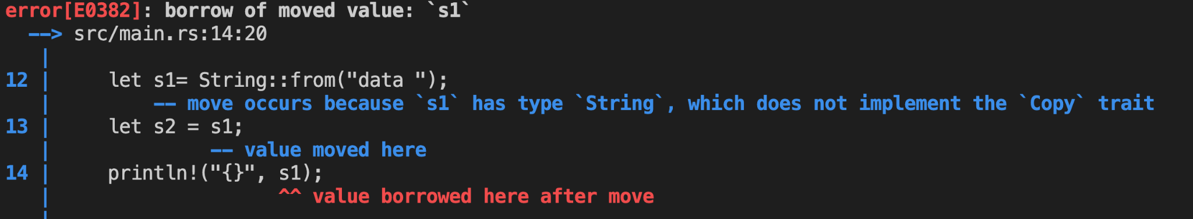
Ownership y borrowing
fn main() {
let s1= String::from("hello");
let s2= s1;
println!("{}", s1);
}

Slide 27
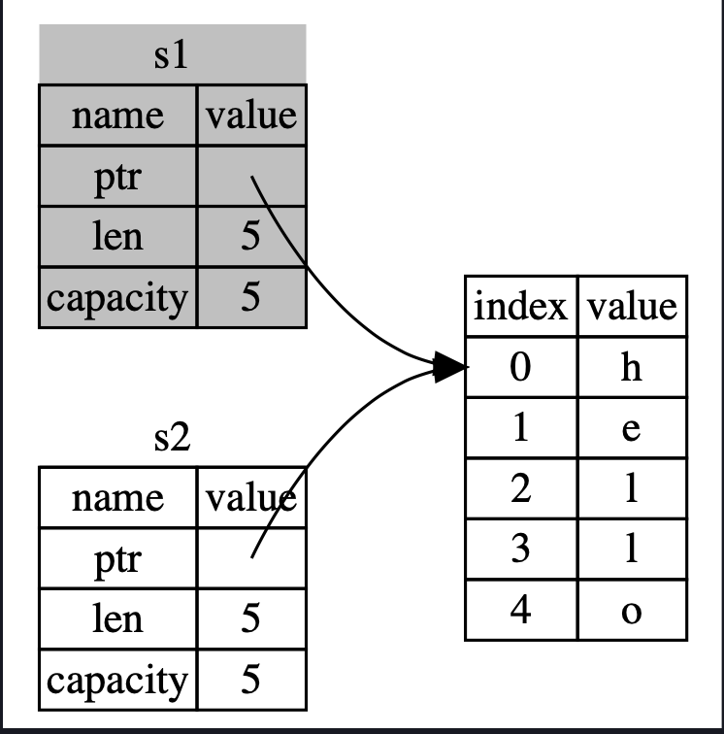
Ownership y borrowing

Slide 28
Ownership y borrowing
Que tipos implementan el trait Copy:
Todos los enteros
Booleanos
Punto flotante
Char
Tupla que solo tengan los tipos que implementan Copy

Slide 29
Ownership y borrowing: funciones
fn main() {
let mut dato1= 10;
mi_funcion(dato1);
println!("{}", dato1);
}
fn mi_funcion(mut data: i32){
data+=1;
println!("muestro data en la funcion: {}", data);
}

Slide 30
Ownership y borrowing: funciones
fn main() {
let mut dato1= 10;
mi_funcion(&mut dato1);
println!("{}", dato1);
}
fn mi_funcion(data: &mut i32){
*data+=1;
println!("muestro data en la funcion: {}", data);
}

Slide 31
Ownership y borrowing: funciones
fn main() {
let dato1= String::from(" Seminario de: ");
mi_funcion(dato1);
println!("{}", dato1);
}
fn mi_funcion(data: String){
println!("muestro data en la funcion: {}", data);
}

Slide 32
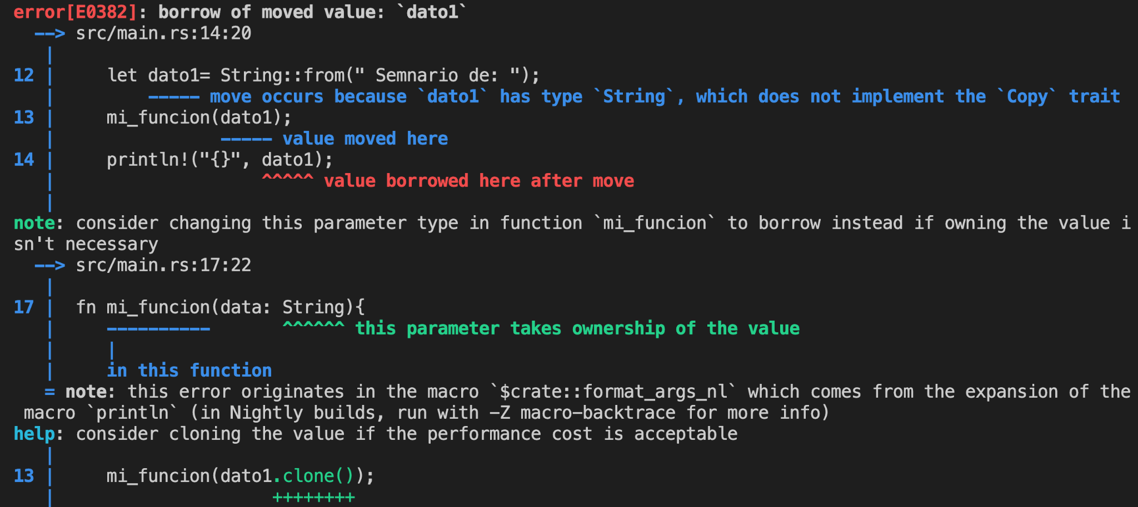
Ownership y borrowing: funciones

Slide 33
Ownership y borrowing: funciones
fn main() {
let dato1= String::from(" Seminario de: ");
mi_funcion(&dato1);
println!("{}", dato1);
}
fn mi_funcion(data: &String){
println!("muestro data en la funcion: {}", data);
}

Slide 34
Ownership y borrowing: funciones
fn main() {
let dato1= String::from(" Seminario de: ");
let dato1 = mi_funcion(dato1);
println!("{}", dato1);
}
fn mi_funcion(data: String) -> String{
println!("muestro data en la funcion: {}", data);
data
}

Slide 35
Ownership y borrowing: funciones
fn main() {
let mut dato1= String::from(" Seminario de: ");
mi_funcion(&mut dato1);
println!("{}", dato1);
}
fn mi_funcion(data: &mut String){
data.push_str(" Rust!");
println!("muestro data en la funcion: {}", data);
}

Slide 36
Lifetime

Slide 37
Lifetime
Cada referencia en Rust tiene una vida útil, que es el alcance para el cual esa referencia es válida.
La mayoría de las veces el tiempo de vida de las referencias se infieren al igual que la mayoría de las veces se infieren los tipos.
Lifetime es la manera que tiene el compilador de Rust de asegurar que un lugar de memoria es válido para una referencia.

Slide 38
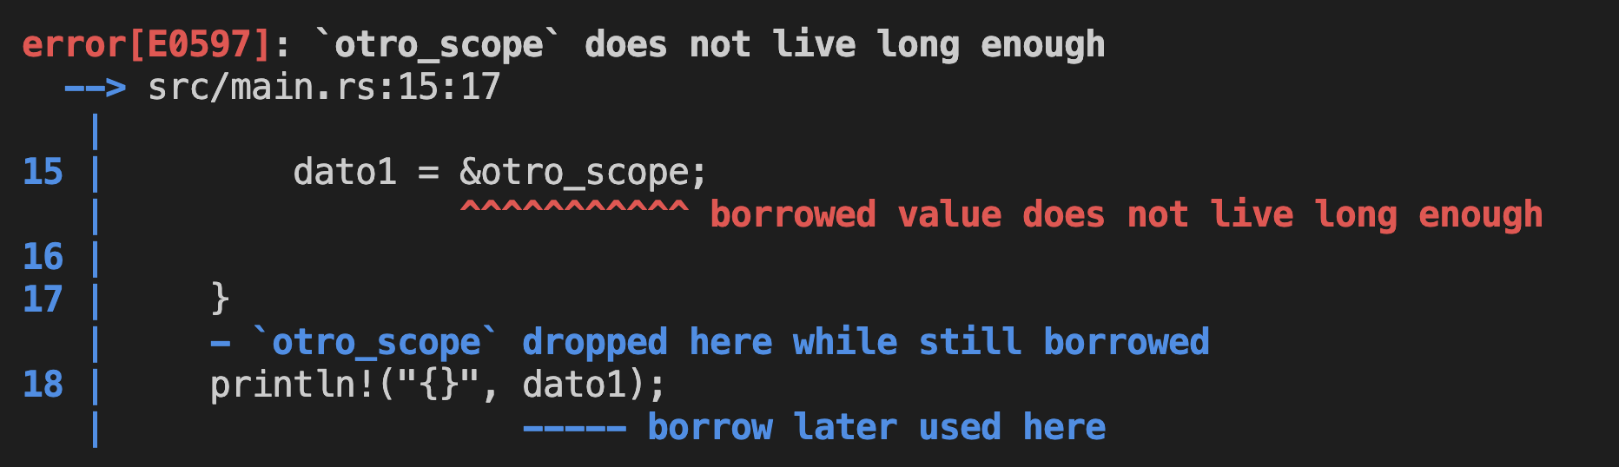
Lifetime: ejemplos
fn main() {
let dato1: &i32;
{
let otro_scope = 2;
dato1 = &otro_scope;
}
println!("{}", dato1);
}

Slide 39
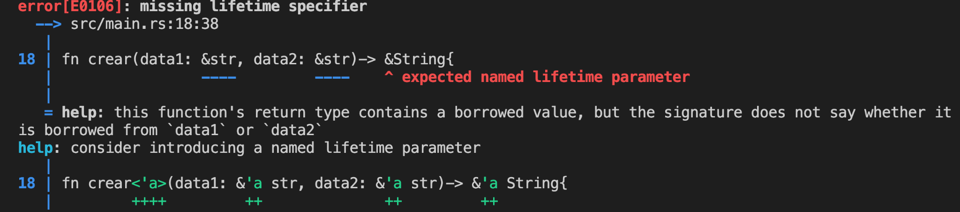
Lifetime: ejemplos
fn main() {
let d1 = "str1";
let d2 = "str2";
let r = crear(d1, d2);
println!("{}", r.as_str());
}
fn crear(data1: &str, data2: &str)-> &String{
let resultado:String = data1.to_string().add(data2);
&resultado
}

Slide 40
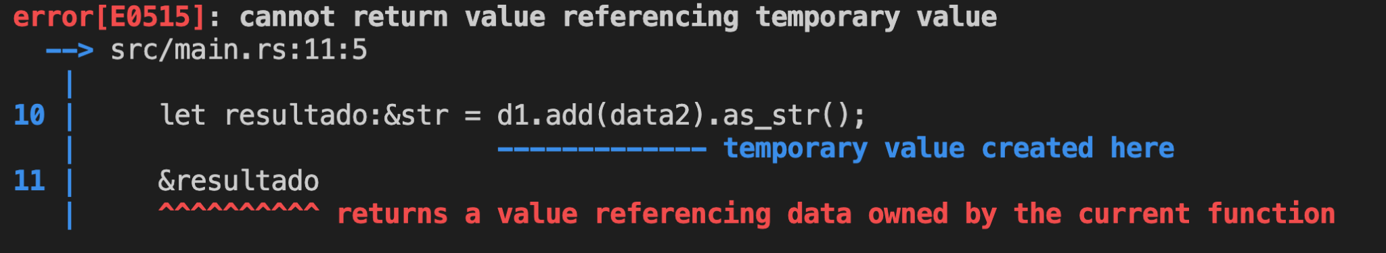
Lifetime: ejemplos
use std::{ops::Add};
fn main() {
let d1 = "str1";
let d2 = "str2";
let r = crear(d1, d2);
println!("{}", r);
}
fn crear<'a>(data1: &'a str, data2: &'a str)-> &'a str{
let d1 = data1.to_string();
let resultado:&str = d1.add(data2).as_str();
&resultado
}

Slide 41
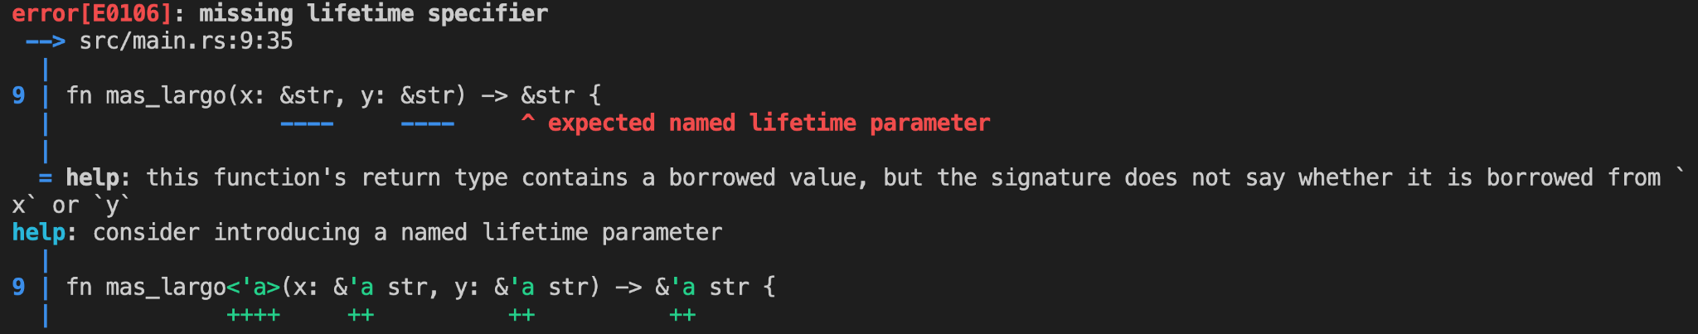
Lifetime: ejemplos
fn main() {
let string1 = String::from("Seminario de:");
let string2 = "Rust!!!";
let result = mas_largo(string1.as_str(), string2);
println!("El mas largo es:{}", result);
}
fn mas_largo(x: &str, y: &str) -> &str {
if x.len() > y.len() {
x
} else {
y
}
}

Slide 42
Lifetime: ejemplos
fn main() {
let string1 = String::from("Seminario de:");
let string2 = "Rust!!!";
let result = mas_largo(string1.as_str(), string2);
println!("El mas largo es:{}", result);
}
fn mas_largo<'a>(x: &'a str, y: &'a str) -> &'a str {
if x.len() > y.len() {
x
} else {
y
}
}

Slide 43
Lifetime: sintaxis
&i32 // una referencia
&'a i32 // una referencia con explicito lifetime
&'a mut i32 // una referencia mutable con explicito lifetime

